Slide 1

F*** me, I am a Dreamer
Présentation du développement du projet
Mars 2019

Slide 2
Sommaire :
Description du projet
Conception et méthode
Développement
Présentation du projet
Conclusion
Mars 2019

Slide 3

Description du projet :
Création d’un site de e-commerce
Wireframe
Langages : HTML, CSS, JavaScript
Framework : Boostrap
Utilisation de git (Github)
Mars 2019

Slide 4
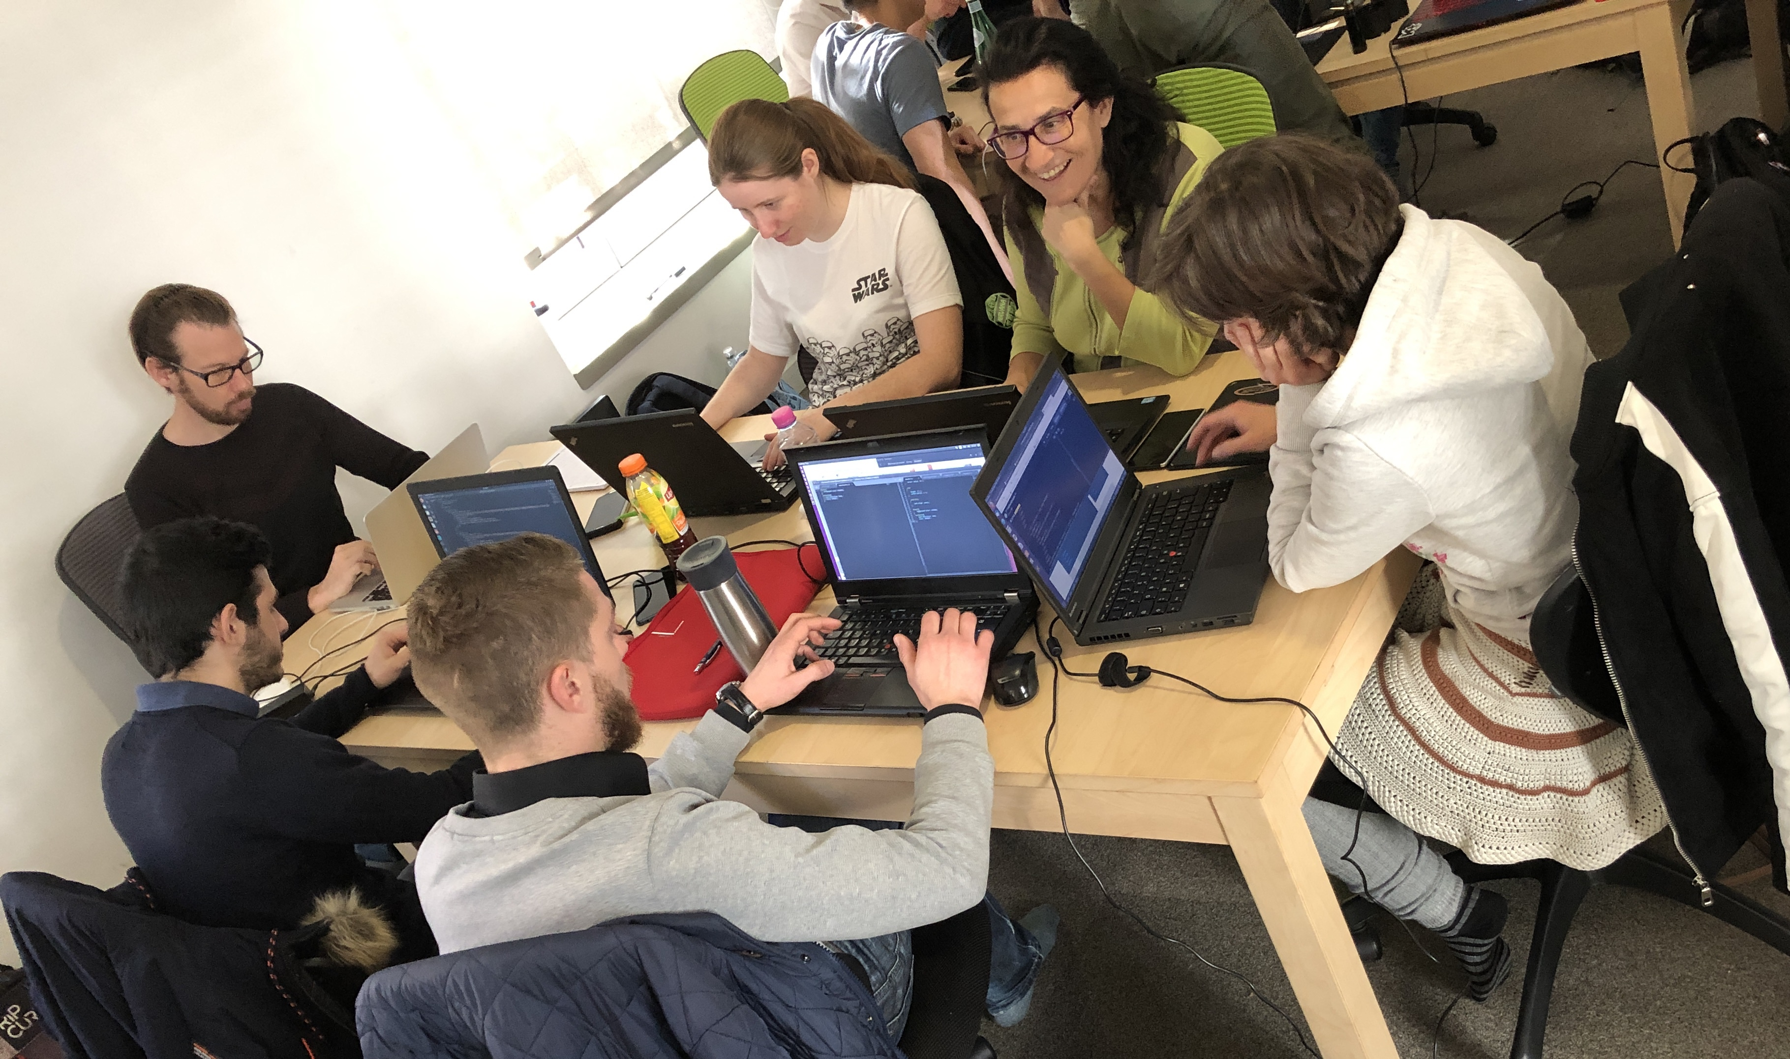
Conception et Méthode :
Travail en équipe de 6 personnes
Définition des tâches de chaque développeur
Projet déposé et partagé via git (Github)
Mars 2019

Slide 5
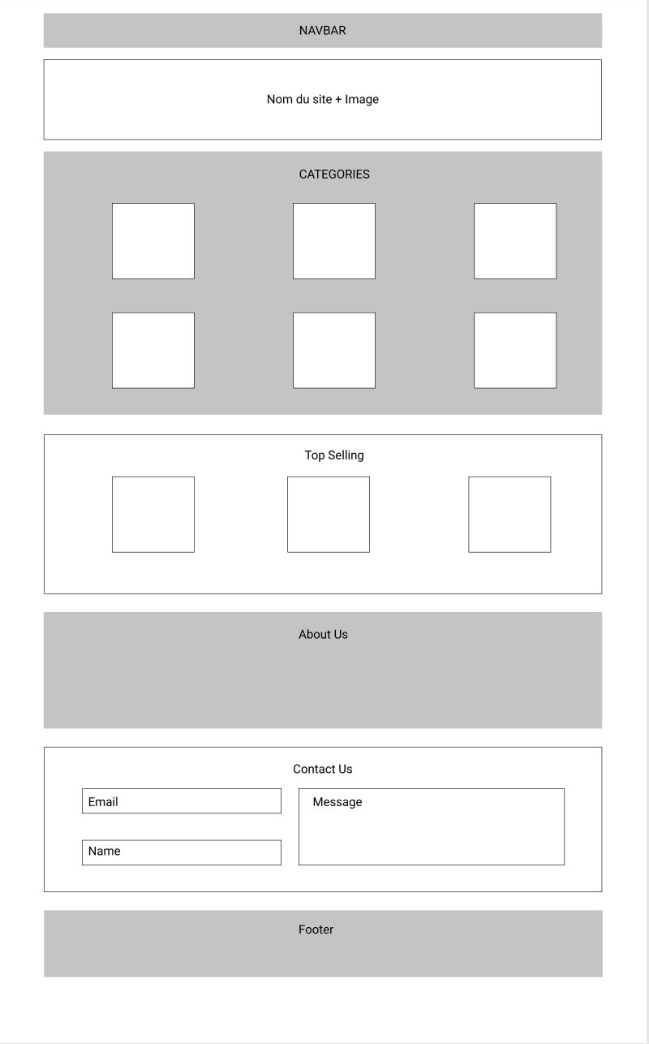
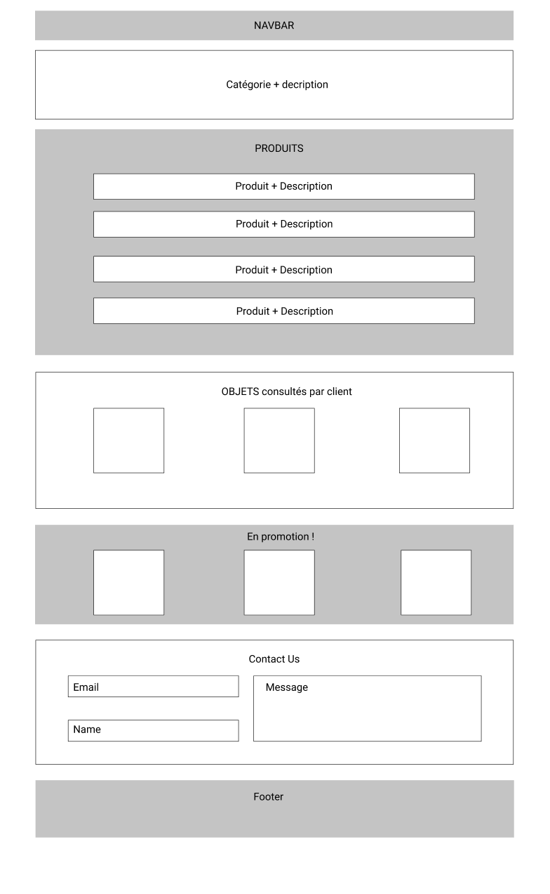
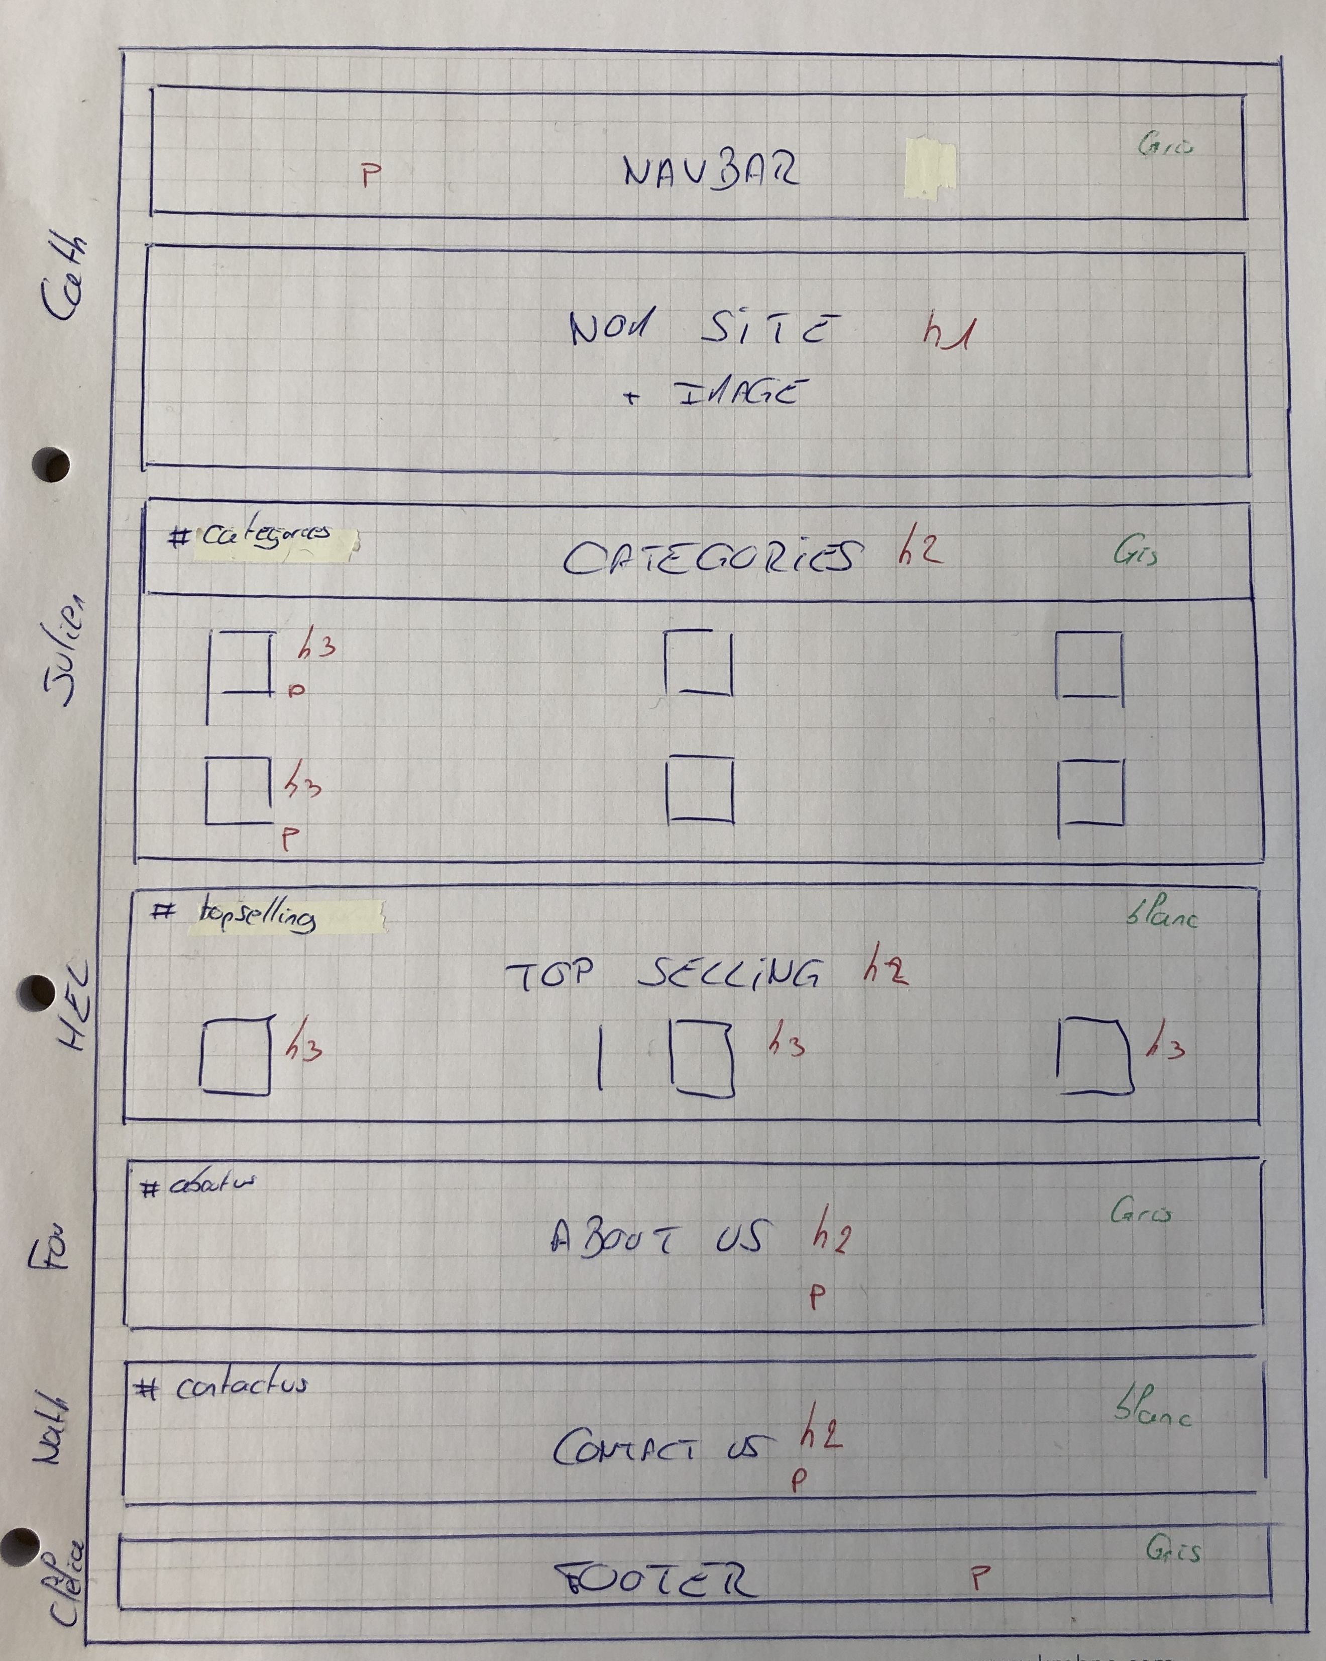

Développement : Etape 1
Création du framework via Figma
Home page
Catégories page
Mars 2019

Slide 6
Développement : Etape 2
Création de la Home Page
Division des tâches par Container
Navbar + logo + image : Catherine
Catégories : Julien
Top Selling : Helyam
About Us : Foucauld
Contact Us : Nathalie
Footer : Clélia
Création d’un index.html et d’un style.css par développeur
Dépôt des fichiers sur Git
« Merge » final pour home page complète + finition en commun
Mars 2019

Slide 7
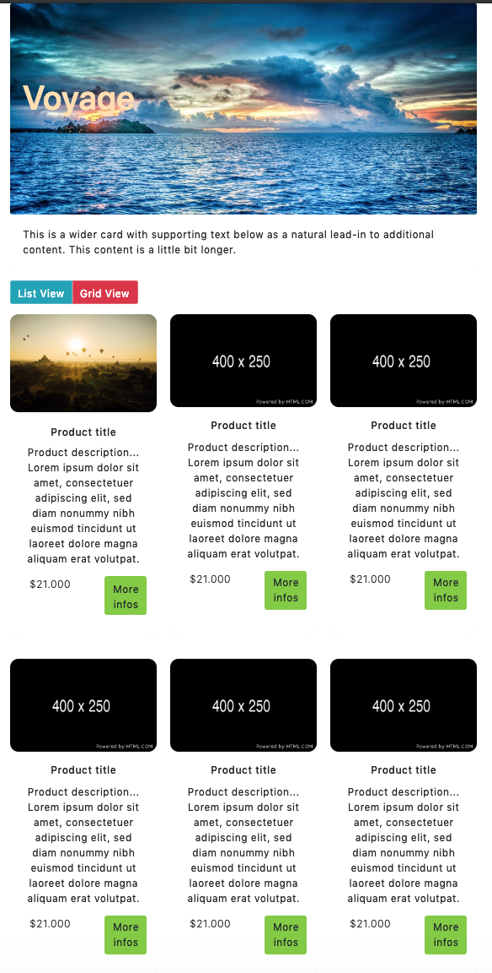
Développement : Etape 3
Création des pages « Catégorie / Produits »
Création d’une structure commmune (html et css)
Chaque développeur travaille à partir de cette structure
Mars 2019

Slide 8
Développement : Etape 4
Validation du site complète
Chaque membre présente sa page, et est à l’écoute de chaque commentaire, positif comme négatif.
Modification si nécessaire
Push vers branche Master (git)
Mars 2019

Slide 9
Présentation du projet :
Lien : http://foucauld.gaudin.free.fr/dreamer
Mars 2019

Slide 10
Conclusion :
Points positifs :
Travail équipe : Apprentissage de la répartition des tâches
Confort du travail réparti (appréhension moindre)
Entraide & partage des connaissances
Révision des acquis (git, html, css, …)
Points négatifs :
Manque de charte initiale (cause chacun à ses propres goûts, envies, …)
Manque d’un Lead Dev qui organise les tâches : à défaut chacun travaille trop dans son coin
A améliorer
Communication (initiale et durant le projet)
Mars 2019

